Slide 1

Đoàn trường đại học y dược
BÁO CÁO HOẠT ĐỘNG
THÁNG 5 NĂM 2016
THÁI NGUYÊN, THÁNG 5 NĂM 2016

Slide 2

KẾT QUẢ HOẠT ĐỘNG Tháng 4 năm 2016

Slide 3
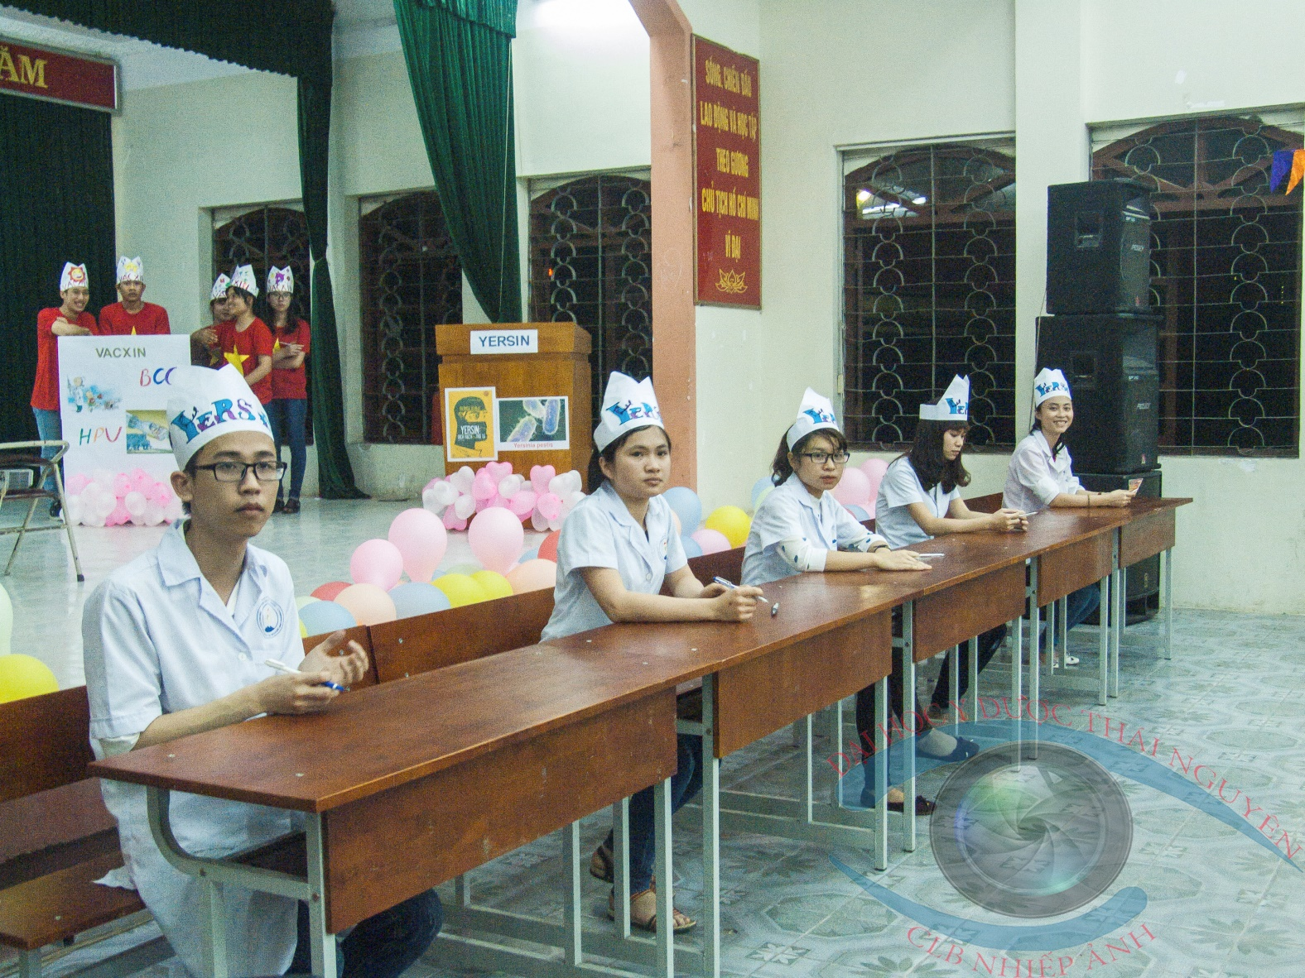
1. Tổ chức Cuộc thi Đấu trường Vi sinh

Slide 4
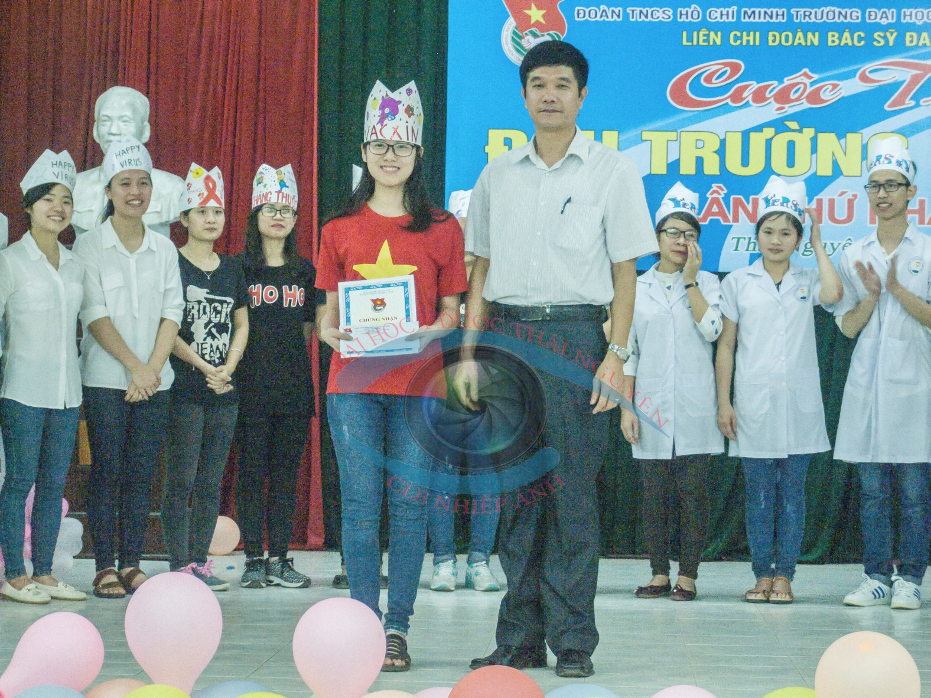
1. Tổ chức Cuộc thi Đấu trường Vi sinh

Slide 5
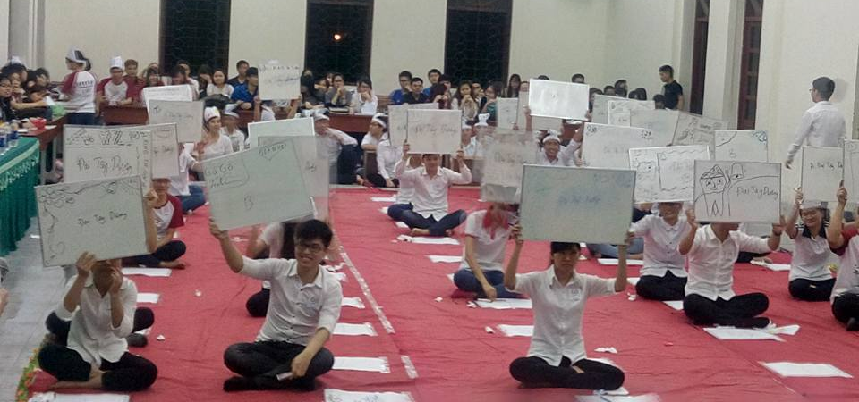
2. Tổ chức Cuộc thi Rung chuông vàng tìm hiểu kiến thức Răng hàm mặt

Slide 6
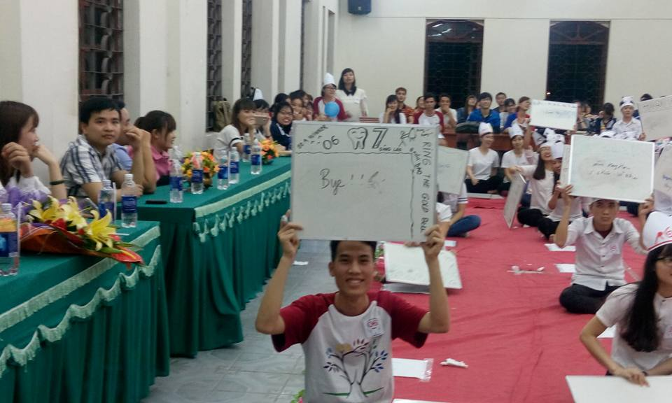
2. Tổ chức Cuộc thi Rung chuông vàng tìm hiểu kiến thức Răng hàm mặt

Slide 7
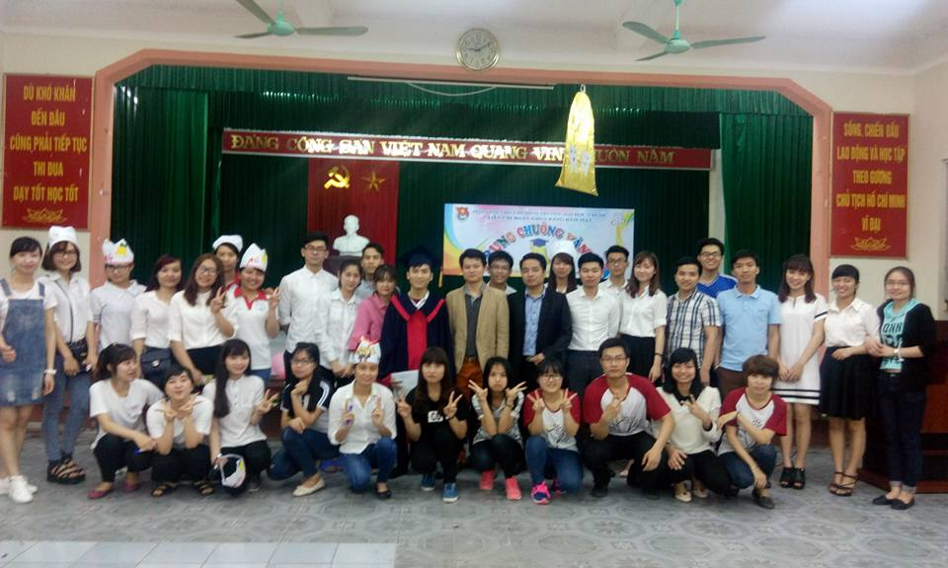
2. Tổ chức Cuộc thi Rung chuông vàng tìm hiểu kiến thức Răng hàm mặt

Slide 8
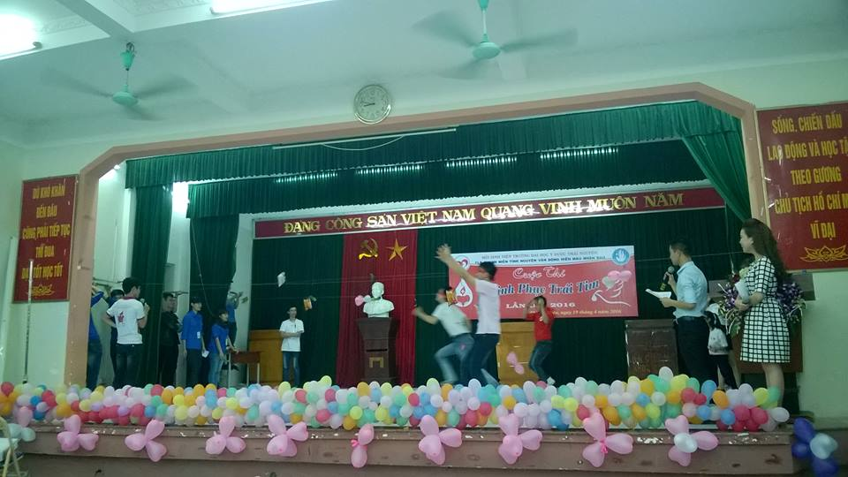
3. Tổ chức Cuộc thi Tìm kiếm tình nguyện viên vận động hiến máu giỏi “Chinh phục trái tim” 2016

Slide 9
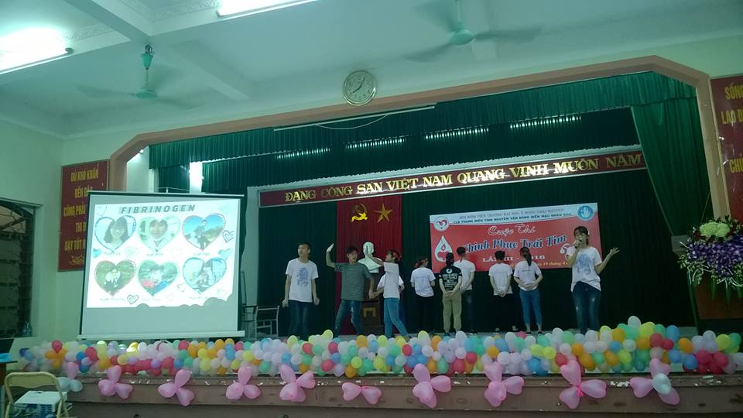
3. Tổ chức Cuộc thi Tìm kiếm tình nguyện viên vận động hiến máu giỏi “Chinh phục trái tim” 2016

Slide 10
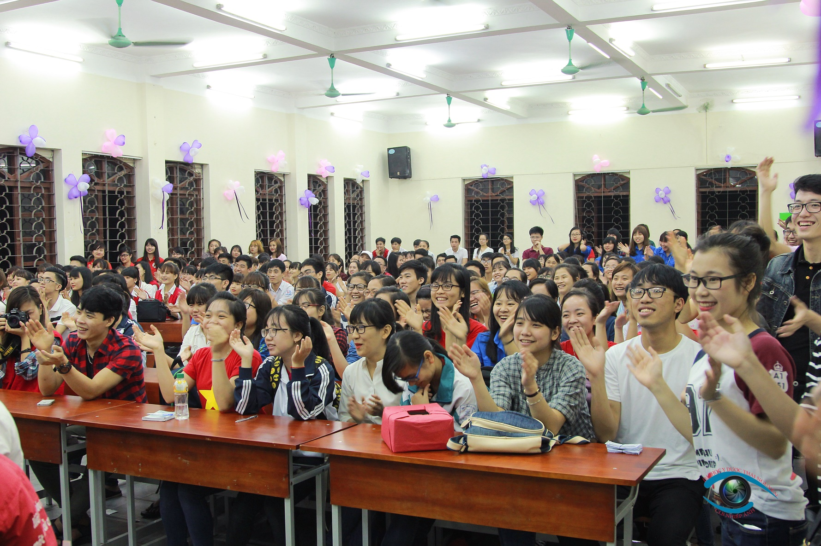
3. Tổ chức Cuộc thi Tìm kiếm tình nguyện viên vận động hiến máu giỏi “Chinh phục trái tim” 2016

Slide 11
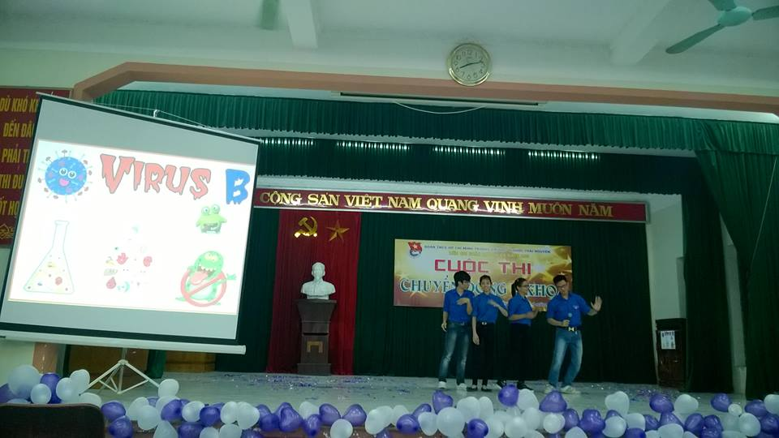
4. Tổ chức Cuộc thi Chuyển động Y khoa

Slide 12
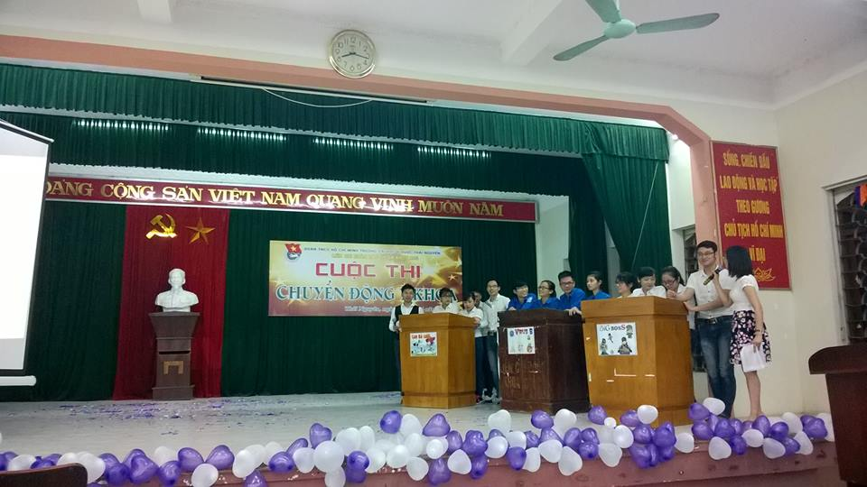
4. Tổ chức Cuộc thi Chuyển động Y khoa

Slide 13
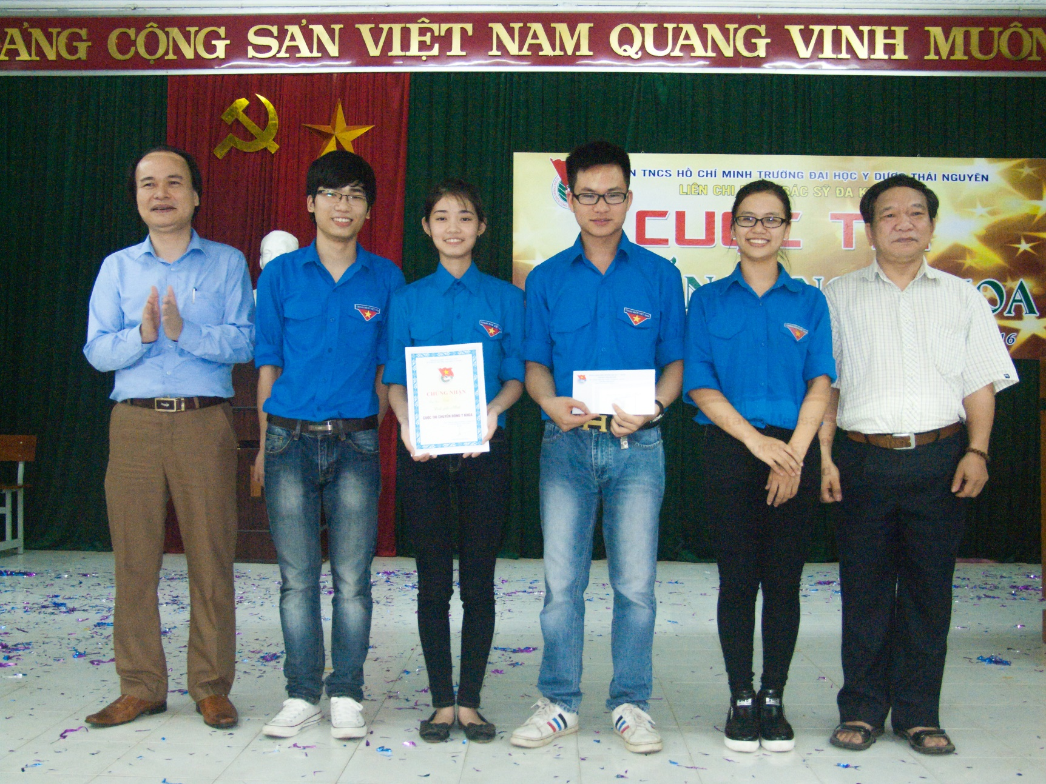
4. Tổ chức Cuộc thi Chuyển động Y khoa

Slide 14
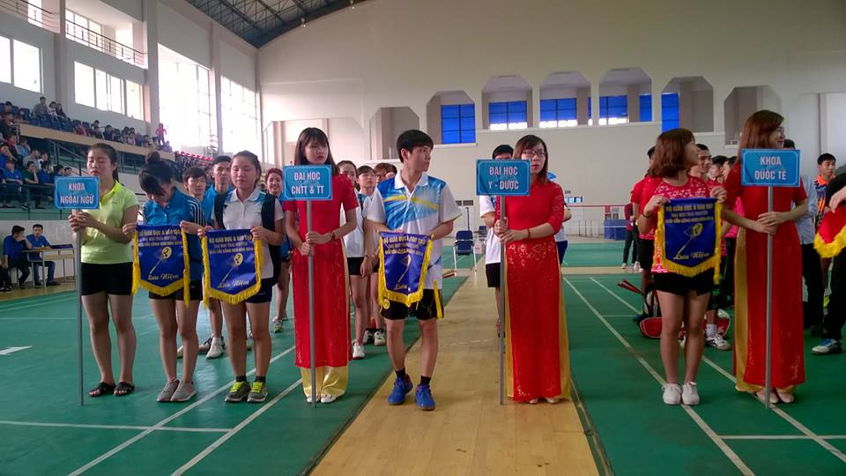
5. Tham gia Giải cầu lông sinh viên Đại học Thái Nguyên 2016

Slide 15
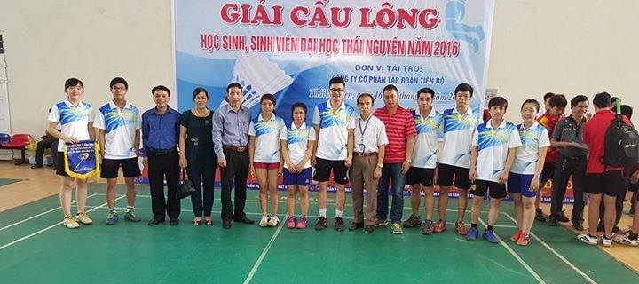
5. Tham gia Giải cầu lông sinh viên Đại học Thái Nguyên 2016

Slide 16
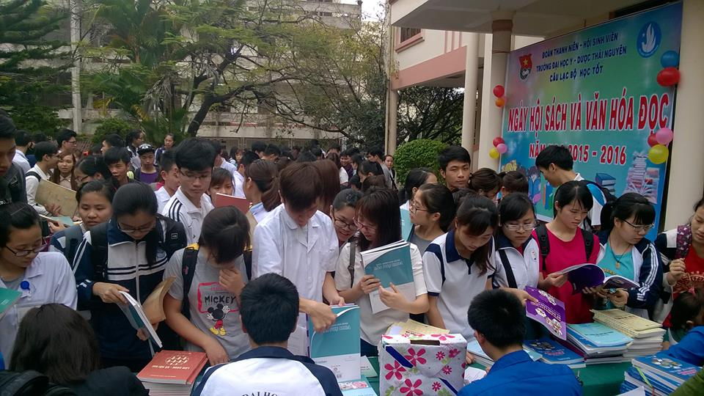
6. Tổ chức hoạt động hưởng ứng
Ngày sách Việt Nam

Slide 17
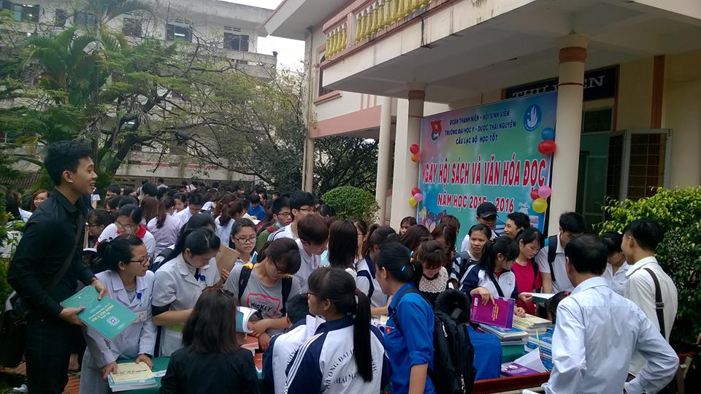
6. Tổ chức hoạt động hưởng ứng
Ngày sách Việt Nam

Slide 18
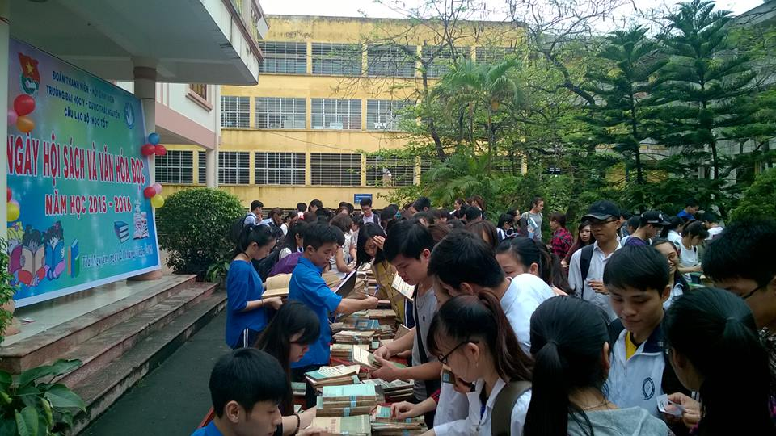
6. Tổ chức hoạt động hưởng ứng
Ngày sách Việt Nam

Slide 19
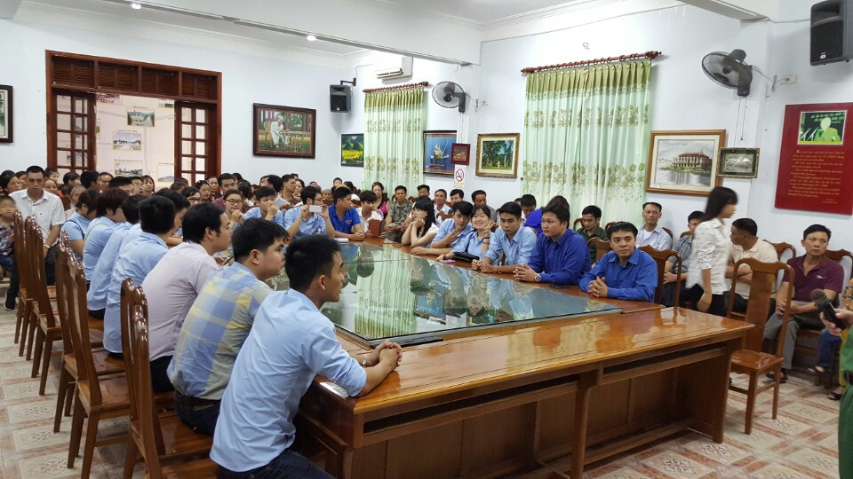
7. Tổ chức hành trình về nguồn tại Quê Bác – Ngã ba Đồng Lộc

Slide 20
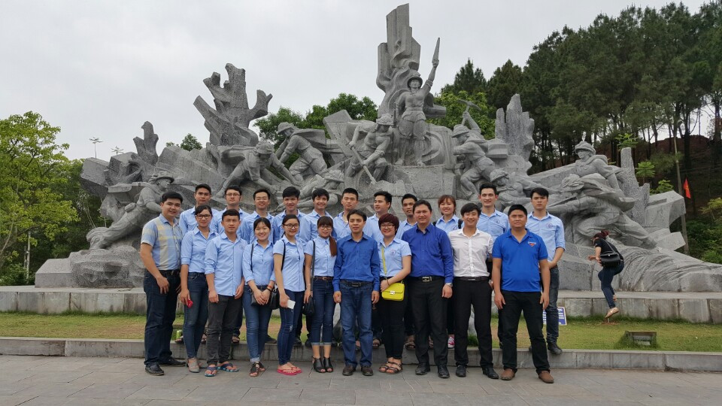
7. Tổ chức hành trình về nguồn tại Quê Bác – Ngã ba Đồng Lộc

Slide 21
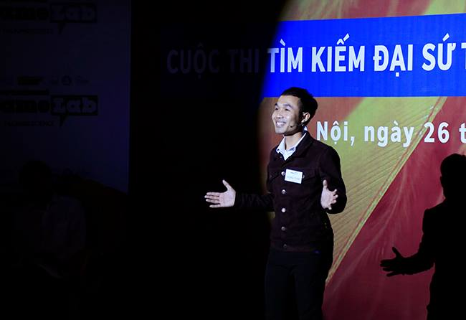
8. Tham gia cuộc thi Tìm kiếm Đại sứ truyền thông khoa học 2016

Slide 22
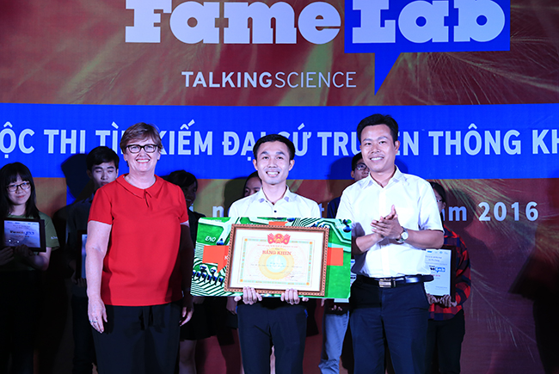
8. Tham gia cuộc thi Tìm kiếm Đại sứ truyền thông khoa học 2016

Slide 23
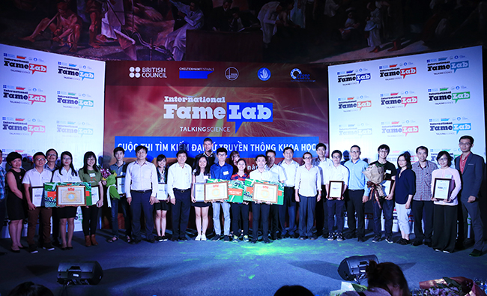
8. Tham gia cuộc thi Tìm kiếm Đại sứ truyền thông khoa học 2016

Slide 24
9. Tuyển chọn đề tài gửi tham gia giải thưởng Sáng tạo trẻ tỉnh Thái Nguyên 2016

Slide 25
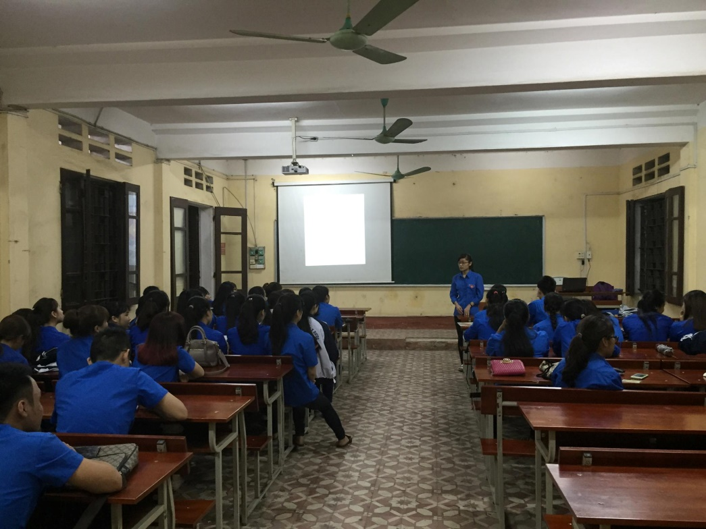
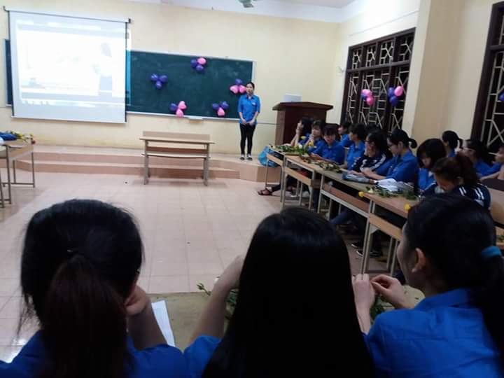
10. Tổ chức Sinh hoạt chi đoàn thường kì tháng 4 “Đất nước trọn niềm vui”

Slide 26
11. Tiếp tục triển khai công trình thanh niên chào mừng kỷ niệm 85 năm ngày thành lập Đoàn TNCS Hồ Chí Minh
12. Triển khai chấm điểm cuộc thi Phòng ở Kiểu mẫu khu KTX
13. Triển khai Cuộc thi Tìm hiểu Luật Bầu cử
14. Duy trì công tác tình nguyện tại chỗ, tình nguyện tiếp sức người bệnh

Slide 27
HOẠT ĐỘNG THÁNG 5/2016
1. Tổ chức Cuộc thi học tập Tài năng Lâm sàng năm 2016
2. Tổ chức Chương trình Hiến máu nhân đạo 21/5/ 2016
3. Chỉ đạo tổ chức Hội thi Olympic Giải phẫu
4. Chỉ đạo tổ chức cuộc thi Điều dưỡng viên giỏi
5. Tổ chức Hội thi Hành trang người Dược sỹ tương lai năm 2016
6. Chỉ đạo sinh hoạt chi đoàn tháng 5 chủ đề: Ngày hội non sông – Tuyên truyền về Bầu cử QH và HĐND đến toàn thể Đoàn viên, sinh viên
7. Hoàn thiện CTTN cải tạo sân khấu ngoài trời
8. Xét ĐVƯT đi học cảm tình Đảng và xét KNĐ đợt 19/5
9. Tham gia Hội nghi Khoa học Tuổi trẻ các trường ĐHCĐ Y Dược Việt Nam tại TP Đà Nẵng
10. Tham gia cuộc thi Tìm hiểu Luật Bầu cử
11. Tổ chức chương trình PEC’s Open Got Talent
12. Duy trì công tác tình nguyện tại chỗ, tình nguyện tiếp sức người bệnh; Công tác Đoàn vụ, báo cáo.

